Slide 1






TŪM programa
Mūsų savivaldybėje: Kaišiadorių rajonas

Slide 2
SAVIVALDYBĖS ŠVIETIMO ESMINĖS PROBLEMOS
Kaišiadorių rajono savivaldybės mokinių NMPP, PUPP, VBE egzaminų rezultatai yra kintantys ir ne visada siekia šalies vidurkį. PUPP rezultatai žemesni už šalies vidurkį: 2019–2021 m. laikotarpiu 3,7 proc. mažėjo lietuvių k. PUPP rezultatai (nuo 49,5 iki 45,8) ir nesiekė šalies vidurkio; 12,66 proc. augo matematikos PUPP rezultatai (nuo 27,8 iki 40,46), tačiau nesiekė šalies vidurkio.
Palyginus trejų metų rezultatus, nustatyta, kad trejus metus iš eilės VBE rezultatų vidurkis yra žemesni už šalies šių mokomųjų dalykų: fizikos, anglų ir rusų kalbos, o informacinių technologijų rezultatų vidurkis yra didesnis už šalies.
Stebimas mokinių pasiekimų atotrūkis tarp savivaldybėje esančių mokyklų, kurį sąlygoja nevienoda ugdymo(si) aplinka, mokytojų lyderystės kompetencija, epizodiškas bendradarbiavimas, kultūrinės tradicijos, tėvų įsitraukimo stoka, įvairių poreikių mokinių įtrauktis į ugdymo(si) procesą.

Slide 3
PROBLEMOS, KURIAS SAVIVALDYBĖ SPRĘS DALYVAUDAMA TŪM PROGRAMOJE
1. Šiuolaikiškos STEAM infrastruktūros, veikiančios tinklaveikos principu, trūkumas yra itin reikšminga problema organizuojant ugdymą patyriminiu, eksperimentiniu, probleminio mąstymo pagrindu STEAM dalykų ugdymo turinį.
2. Savivaldybėje kultūros turinys ir meno formos nesistemingai integruojamos į formalųjį švietimą. Trūksta ugdymo įstaigų iniciatyvų ir partnerysčių su kultūros srityje dirbančiais profesionalais, ilgalaikių integruotų formalųjį ugdymą papildančių programų, erdvių kultūrinėms veikloms vykdyti.
3. Būtina savivaldybėje sukurti paveikią įtraukiojo ugdymo sistemą, įgalinančią ugdyti įvairių gebėjimų mokinius bei įveikti mokymosi barjerus, atsirandančius mokymosi aplinkoje.
4. Mokyklose pasigendama pasidalytosios lyderystės kultūros puoselėjimo, nes vien vadovų siekio ir iniciatyvos diegti pokyčius nepakanka, todėl svarbu tobulinti mokytojų ir švietimo pagalbos specialistų lyderystės kompetencijas komandiniam, darniam ir tvariam darbui dėl kiekvieno mokinio sėkmės.
Notes:
2030 metų skaitmeninės politikos kelrodyje numatytas našios skaitmeninio švietimo ekosistemos skatinimas. Tik 4 mokyklos turi laboratorijas (3 dalyvauja TŪM), iš dalies pritaikytos laboratoriniams darbams atlikti ir priemonės tik iš dalies leidžia vykdyti patyriminį ugdymą.
2. Užsienio šalių patirtis rodo, kad mokyklose reikalingas ilgalaikių kultūrinių investicijų, skirtų ugdymo problemoms spręsti, inicijavimas ir sistemiškas finansavimas.
Išorės vertinimo ataskaitos, Lyderių laikas 3, KK projekto patirtis

Slide 4
SAVIVALDYBĖS PAŽANGOS PLANO TIKSLAI IR UŽDAVINIAI
Tikslas. Sukurti šiuolaikiškas ugdymo(si) sąlygas, kuriose mokytojai profesionaliai veikdami kartu, darys tiesioginį poveikį mokinių pasiekimų gerinimui.
1 uždavinys. Pagerinti dalyvaujančių programoje mokyklų STEAM mokslų aplinkas praktinio ugdymo turinio įgyvendinimui ir įsteigti tinklaveikos principu veikiantį STEAM centrą Kaišiadorių Algirdo Brazausko gimnazijoje.
2 uždavinys. Parengti ir įgyvendinti tinklaveika grįstas ilgalaikes kultūrinės kompetencijos ugdymo programas, pritaikytas integraliajam mokymo(si) procesui, pasitelkiant profesionalus, įveiklinant mokyklų menines erdves bei atnaujintą infrastruktūrą.
3 uždavinys. Sukurti įvairių (įskaitant SUP) poreikių mokinių mokymąsi įgalinančias aplinkas, tobulinti mokytojų įtraukiojo ugdymo kompetencijas, stiprinti švietimo pagalbą, siekiant kiekvieno mokinio pažangos.
4 uždavinys. Tobulinti pedagoginės bendruomenės pasidalytosios lyderystės kompetenciją ir stiprinti komandinio darbo įgūdžius dėl kiekvieno mokinio individualius poreikius ir galimybes atitinkančių ugdymo(si) pasiekimų ir pažangos.

Slide 5
TŪM veiklos sritys
Infrastruktūra
Įranga ir mokymo priemonės
Mokyklų vadovų ir pedagoginių darbuotojų kompetencijų stiprinimas
Ugdymo veiklų ir užsiėmimų organizavimas
.

Slide 7

TŪM programa
Kaišiadorių r. savivaldybėje: Kaišiadorių r. Žiežmarių gimnazija

Slide 8
TŪM PROGRAMOJE SIEKIAMA
Kelti mokyklų vadovų ir mokytojų kompetencijas.
Sudaryti sąlygas, kurios padėtų užtikrinti švietimo įstaigų vadovų pasitenkinimą darbu ir gerintų darbo sąlygas.
Pritraukti jaunesnių pedagogų.

Slide 9

Lyderystė yra įtaką darantis santykis tarp sekėjų ir vedančiųjų, kai siekiama realių bei atspindinčių abipusius tikslus pokyčių (Rosari, 2019).
Tik suvokus lyderystės veikiant svarbą, pasirinkus tikslingas veikimo kryptis ir atliekant konkrečius veiksmus artėjama prie tvarios lyderystės, grįstos vertybėmis, kurios yra aiškiai komunikuojamos ir atsispindi veiklose, nusako ateities kryptį ir lyderystės stilių (Coleman ir Glover, 2010).

Slide 10
  1. Asmeninis mokyklos vadovo įsipareigojimas dėl mokyklos sėkmės.
  Mokyklų vadovai (-ės) savo asmeniniu įsipareigojimu ir vaidmeniu kuria mokyklos identitetą. Įsitraukdami į auginančias veiklas ir valdydami skirtingus metodus, jie turi galimybę daryti teigiamą įtaką mokinio ir visos mokyklos bendruomenės sėkmei.
  2. Mokyklos bendruomenės įgalinimas veiklai.
  Būtent mokytojai lyderiai yra atviriausi ir labiausiai pasiruošę sisteminiams pokyčiams siekiant mokyklos tobulėjimo. Bendradarbiaujanti mokyklos bendruomenė kuria stiprią ir efektyvią mokyklą, orientuotą į mokinio sėkmę ir pasiekimus, todėl ji gali daryti įtaką teigiamam pokyčiui savivaldybės lygmeniu.
  3. Bendradarbiavimas mokykloje ir tinklaveika tarp mokyklų bei kitų projekto partnerių.
  Bendradarbiavimas tiek mokyklos, tiek savivaldybės lygmeniu per tinklaveiką sudaro galimybes žinių ir gerosios praktikos sklaidai pritaikant lyderystės kompetencijas.

Slide 11

PLANUOJAMOS MOKYKLŲ TOBULINIMO VEIKLOS TŪM PROGRAMOJE NUMATYTOSE SRITYSE:
LYDERYSTĖ VEIKIANT
Planuojama veikla sričiai stiprinti | Kuriose mokyklose planuojamos vykdyti? | Kurios mokyklos dalyvaus veikloje per tinklaveiką? Kokia forma?
LYDERYSTĖ
Lyderystės ugdymui įgyvendinimo koordinatoriaus pareigybės (0,5 etato) įsteigimas. | Kaišiadorių r. Žiežmarių gimnazija, bus koordinuojamas Lyderystės srities veiklų įgyvendinimas TŪM dalyvaujančiose ir kitose savivaldybės mokyklose. | Specialistas koordinuos Lyderystės ugdymui veiklų įgyvendinimą mokyklose.
Mokyklų bendruomenių telkimas ir įgalinimas veikti, ugdymo pokyčių inicijavimas ir įgyvendinimas atnaujintose ugdymo sąlygose dėl mokinio sėkmės ir jų kompetencijų stiprinimas, organizuojant mokymus, patirties sklaidą, stažuotes Lietuvoje ir užsienyje. | Veiklos vyks visose TŪM programoje dalyvaujančiose mokyklose. | Po TŪM programoje dalyvaujančių mokyklų personalo mokymų tinklaveiką bus įgyvendinamas gerosios patirties sklaidos principu. Bus rengiami vidiniai seminarai, kuriose dalyviai su TŪM nedalyvaujančiomis įstaigomis pasidalins gerąją patirtimi.
Bendradarbiavimo kompetencijų, grįstų mokyklų tinklaveika ir nukreiptų į koordinuotą mokymo(si) ir švietimo pagalbos teikimą, pagalbą šeimai, stiprinimas (mokymai, stažuotės) | Veiklos vyks visose TŪM programoje dalyvaujančiose mokyklose | Po TŪM programoje dalyvaujančių mokyklų personalo mokymų tinklaveika bus įgyvendinamas gerosios patirties sklaidos principu. Bus rengiami vidiniai seminarai, kuriose dalyviai su TŪM nedalyvaujančiomis įstaigomis pasidalins gerąją patirtimi.
Mokyklos bendruomenės (pedagoginių darbuotojų, tėvų, mokinių, savivaldų institucijų ir pan.) diskusijų erdvės įrengimas | Kaišiadorių r. Žiežmarių gimnazija | Pagal poreikį ir susitarimą savivaldybės ugdymo įstaigos naudosis sukurtomis erdvėmis.

Slide 12

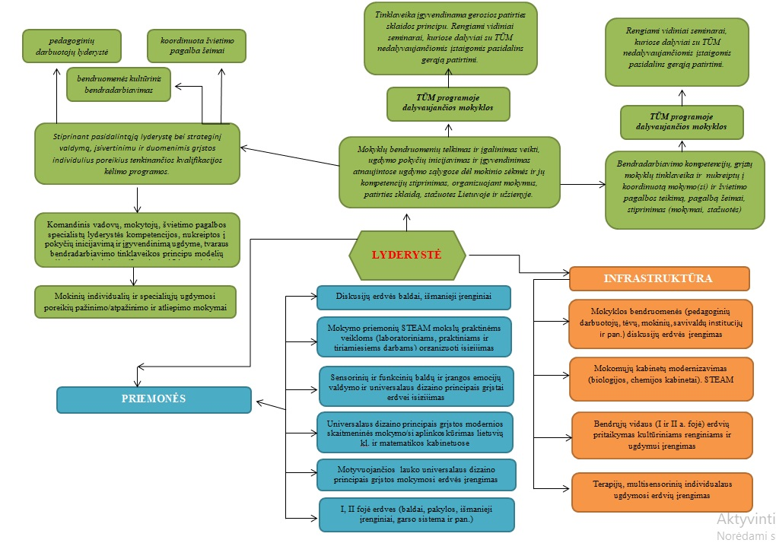
LYDERYSTĖ VEIKIANT
ŽEMĖLAPIS

Slide 13

TŪM KAIŠIADORIŲ RAJONAS
LYDERYSTĖ VEIKIANT
KAMINAS –
SKLAIDA, TINKLAVEIKA
STOGAS -
ATLIKTŲ VEIKLŲ ANALIZĖ, ATASKAITOS
SIENOS –
VEIKLŲ PLANO SUDARYMAS
APDAILA –
PAŽANGOS PLANE NUMATYTŲ VEIKLŲ ĮGYVENDINIMAS
PAMATAS –
ESAMOS SITUACIJOS ANALIZĖ

Slide 14
KAIŠIADORIŲ RAJONAS
LYDERYSTĖ VEIKIANT BENDRAME KONTEKSTE
KITOS RAJONO MOKYKLOS
LYDERYSTĖ. KVALIFIKACIJOS KĖLIMAS (KONSULTACIJOS, INFORMAVIMAS, ORGANIZAVIMAS, ĮVEIKLINIMAS)
BENDRADARBIAVIMAS VEIKLOSE
TŪM PARTNERIAI RAJONE
LYDERYSTĖ. KVALIFIKACIJOS KĖLIMAS (KONSULTACIJOS, INFORMAVIMAS, ORGANIZAVIMAS, ĮVEIKLINIMAS)
PARTENRIŲ VYKDOMOS VEIKLOS. DALYVAVIMAS.
ŽIEŽMARIŲ GIMNAZIJA
INFRASTRUKTŪROS KŪRIMAS
KVALIFIKACIJOS KĖLIMAS
PRIEMONIŲ ĮSIGYJIMAS
KITI LIETUVOS RAJONAI
SKLAIDA, TINKLAVEIKA
BENDRADARBIAVIMAS

Slide 15

TŪM programa
Kaišiadorių r. savivaldybėje: Kaišiadorių Vaclovo Giržado progimnazijoje

Slide 16
PROGIMNAZIJOS TŪM
ĮTRAUKUSIS UGDYMAS
STEAM
KULTŪRA
LYDERYSTĖ

Slide 17
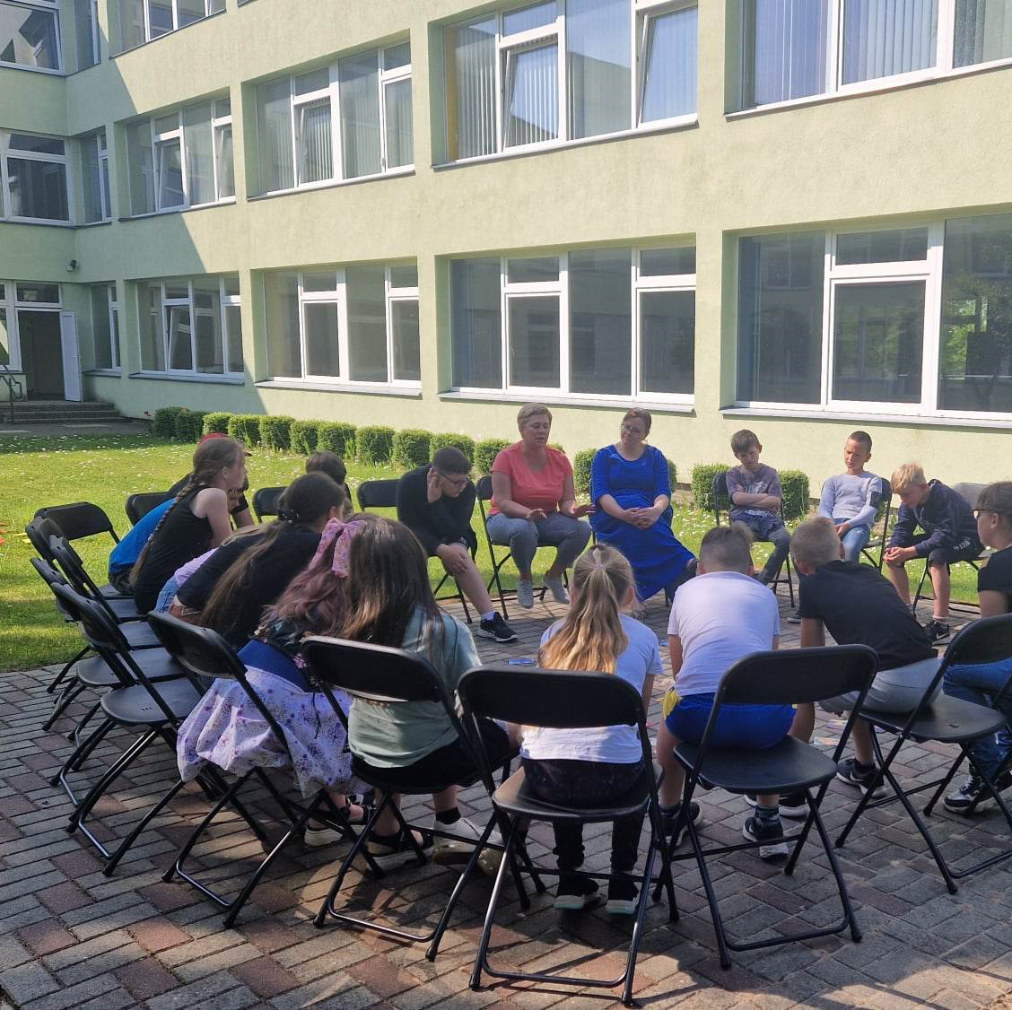
ĮTRAUKUSIS UGDYMAS

Slide 18
ĮTRAUKUSIS UGDYMAS
Lietuvos švietimo sistemos principas – švietimo sistema sudaro sąlygas kiekvienam asmeniui ugdytis, plėtoti savo galias ir gebėjimus, gauti reikiamą pagalbą, patirti sėkmę mokantis, socialinėje, kultūrinėje ir (ar) kitose veiklose ir būti nediskriminuojamam dėl ugdymosi poreikių įvairovės ir (ar) švietimo pagalbos reikmės (LR švietimo įstatymo 5 str. 5 d., 2020).
Įtraukties vertybės – pagarba žmonių įvairovei, lygiateisiškumas, socialinis teisingumas, sąžiningumas, bendruomeniškumas, visų visavertis dalyvavimas (Ainscow, Booth, Dyson, 2006; Booth, 2011).
Įtraukusis ugdymas – tai sąlygų visų mokinių dalyvavimui bendrose ugdymosi veiklose sudarymas, eliminuojant galimus mokymosi barjerus (remiantis Global education monitoring report, 2020: Inclusion and education: all means all).
Įtraukioji lyderystė – tai lyderystė, kurianti sąlygas atvirumui ir įtraukčiai. Šioje lyderystėje pripažįstama kiekvieno mokyklos bendruomenės nario ir kiekvienos narės vertė, remiamasi prigimtinėmis asmens teisėmis, sąmoninga sąveika, drąsa dalytis ir prisiimti atsakomybę (European Agency for Special Needs and Inclusive Education, 2019; Bortini et. al., 2016).

Slide 19
UNIVERSALUS DIZAINAS MOKYMUISI
Universalus dizainas mokymuisi (toliau tekste – UDM) yra viena iš įtraukiojo ugdymo įgyvendinimo prieigų, kuri orientuota į visų besimokančiųjų poreikių užtikrinimą.
Tyrimų rezultatai pagrindžia, kad mokiniai(-ės), ugdomi remiantis UDM prieiga, pasiekia aukštų, jų potencialą atitinkančių rezultatų ir išsiugdo tikslingai motyvuotų, smalsių asmenų gebėjimus bei strategiškai kryptingos veiklos organizavimo kompetencijas (Al-Azawei, Serenelli, Lundqvist, 2016; K. Capp, 2017, šaltinis Universalaus dizaino mokymuisi gairės, 2023)

Slide 20
UNIVERSALAUS DIZAINO PAVYZDYS
Rengiant pristatymo dizainą, iliustracijas, stilistiškai koreguojant kalbą, atsižvelgiama į prieinamumo ir universalaus dizaino principus, užtikrinant patogų skaitymą visiems skaitytojams(-oms) nepriklausomai nuo individualių poreikių. Pavyzdžiui, tekstas lygiuojamas kairėje, užtikrinant tolygius tarpus tarp žodžių, parenkamas tinkamas kontrastas ir pan.
Atkinson Hyperlegible šiame pristatyme naudojamas Amerikos brailio institutui 2019 metais sukurtas šriftas – „Atkinson Hyperlegible“. Jis pavadintas brailio instituto įkūrėjo J. Roberto Atkinsono vardu. Nuo tradicinio tipografinio dizaino šis šriftas skiriasi tuo, kad jame pagrindinis dėmesys skiriamas raidžių formų skirtumui, siekiant pagerinti simbolių atpažinimą ir pagerėtų skaitomumas.

Slide 21
PAŽANGOS PLANAS
INFRASTRUKTŪRA
  Multisensorinės erdvės įrengimas.
PRIEMONĖS
  Multisensorinės erdvės priemonių įsigijimas (Paukštininkų korpusas).
  Ergoterapijos kambario priemonių įsigijimas (Girelės korpusas).
  Menoterapijos kambario priemonių įsigijimas (Gedimino korpusas).
  Pagalbos mokiniui specialistų aprūpinimas metodinėmis priemonėmis.

Slide 22
KVALIFIKACIJA
UGDYMO INDIVIDUALIZAVIMAS, PERSONALIZAVIMAS; UNIVERSALUS DIZAINO PRINCIPŲ PRAKTINIS TAIKYMAS
MOKINIŲ INDIVIDUALIŲ IR SPECIALIŲJŲ UGDYMOSI POREIKIŲ PAŽINIMO/ATPAŽINIMO IR ATLIEPIMO MOKYMAI
  Gabių ir itin gabių vaikų atpažinimas ir ugdymas
  Sensorinių terapijų taikymas ugdyme
  Įtraukus įvairių sutrinkimų turinčių mokinių ugdymas ir jų potencialo atpažinimas
  Universalus dizainas švietime
MOKINIŲ, TURINČIŲ SKIRTINGUS UGDYMOSI POREIKIUS, PASIEKIMŲ VERTINIMAS IR ĮSIVERTINIMAS

Slide 23
VEIKLOS
ĮTRAUKIOJO UGDYMO KOORDINATORIAUS ETATO STEIGIMAS
  Įtraukiojo ugdymo srities koordinatorius koordinuos šios srities veiklų įgyvendinimą, rajono mokyklų bendradarbiavimą, gerosios praktikos sklaidą, pedagoginių darbuotojų kompetencijų tobulinimą, bendradarbiavimą su kitomis įstaigomis ir rėmėjais bei kitų sričių koordinatoriais.
MOKINIŲ INDIVIDUALIŲ UGDYMOSI POREIKIŲ PAŽINIMO IR ATLIEPIMO ALGORITMO MODELIAVIMAS
  Sustiprės komandinis mokytojų, švietimo pagalbos ir kitų specialistų darbas, nukreiptas į įvairių poreikių mokinių pažangą. Veiklos bus vykdomos kompleksiškai, derinant visus tris vienas kitą papildančius būdus: intelektinį, žinių ir gebėjimų (akademinių/neformalių) įgijimą ir ugdymą bei profesinį kryptingumą.

Slide 24
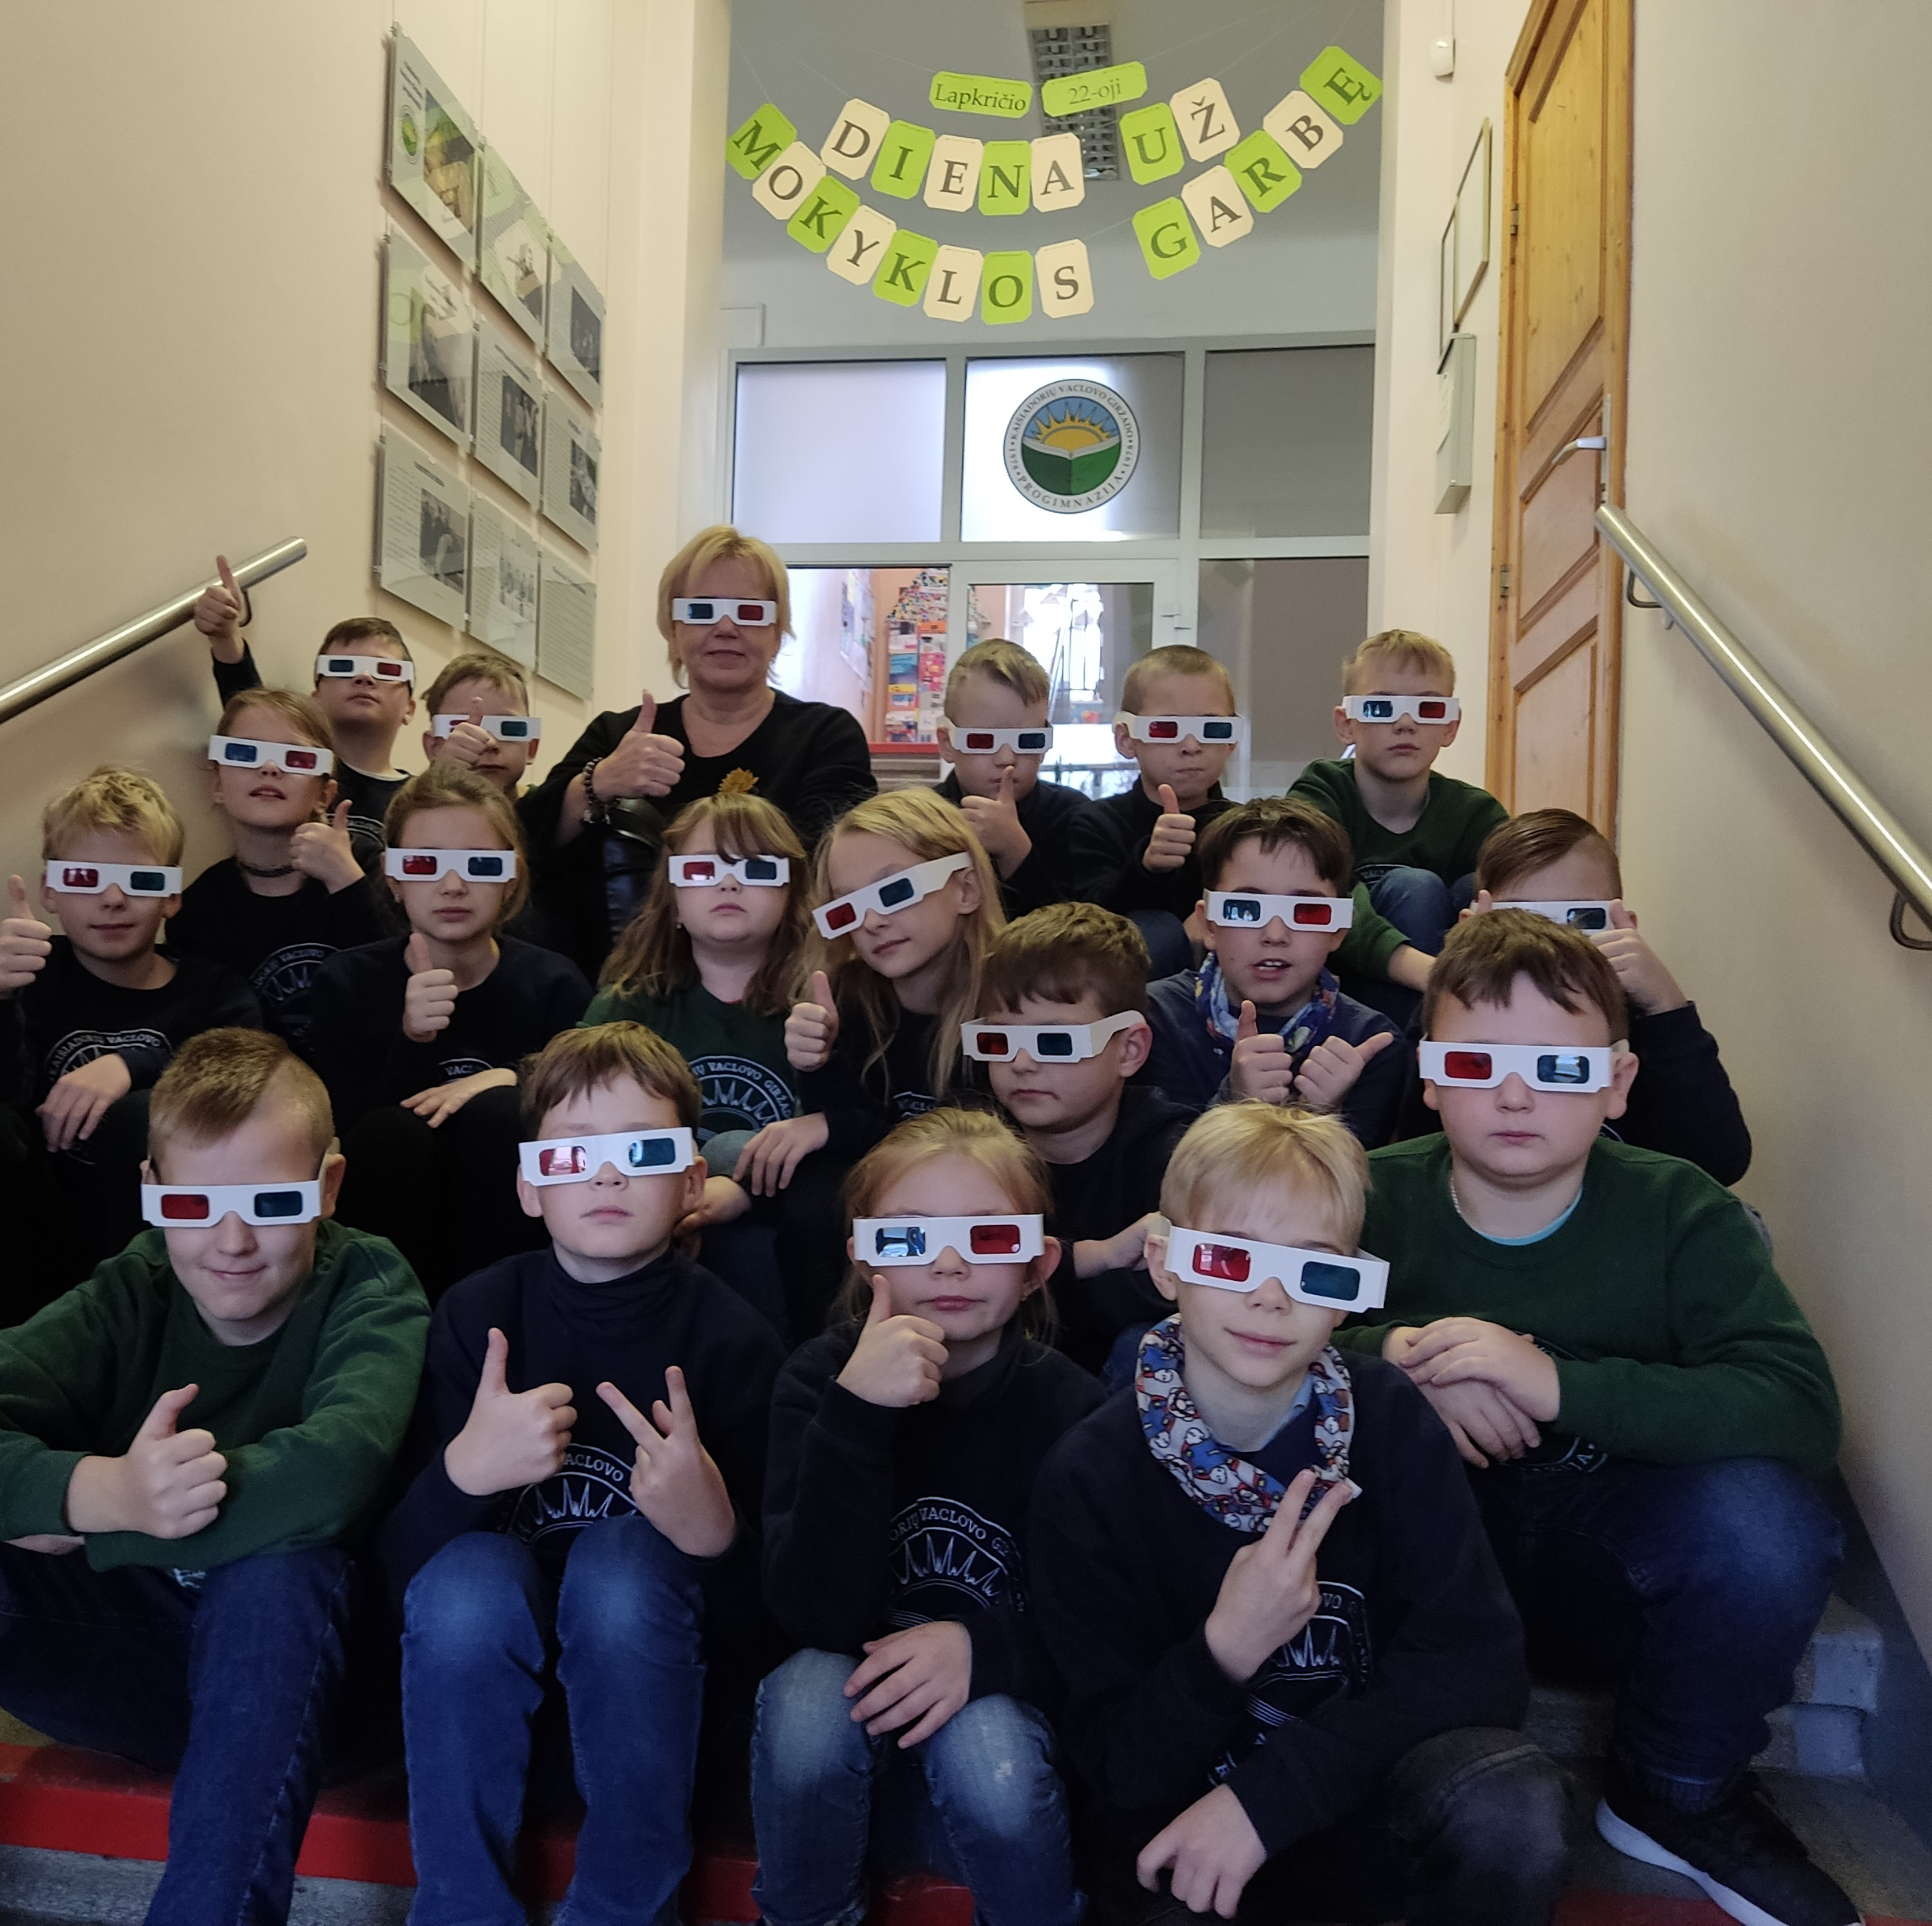
STEAM

Slide 25
PAŽANGOS PLANAS
INFRASTRUKTŪRA
  Fizikos, menų ir technologijų studija.
  STEAM laboratorijos 5 - 8 kl. (specializuota robotikos, informacinio modeliavimo, grafinio dizaino ir foto laboratorija).
  Lauko kupolas, skirtas praktinėms STEAM veikloms.
PRIEMONĖS
  Fizikos, menų technologijų studijos įranga ir priemonės.
  2 specializuotų STEAM laboratorijų įranga ir priemonės.
  Lauko kupolo, skirto praktinėms STEAM ir kt. veikloms, įranga ir priemonės.

Slide 26
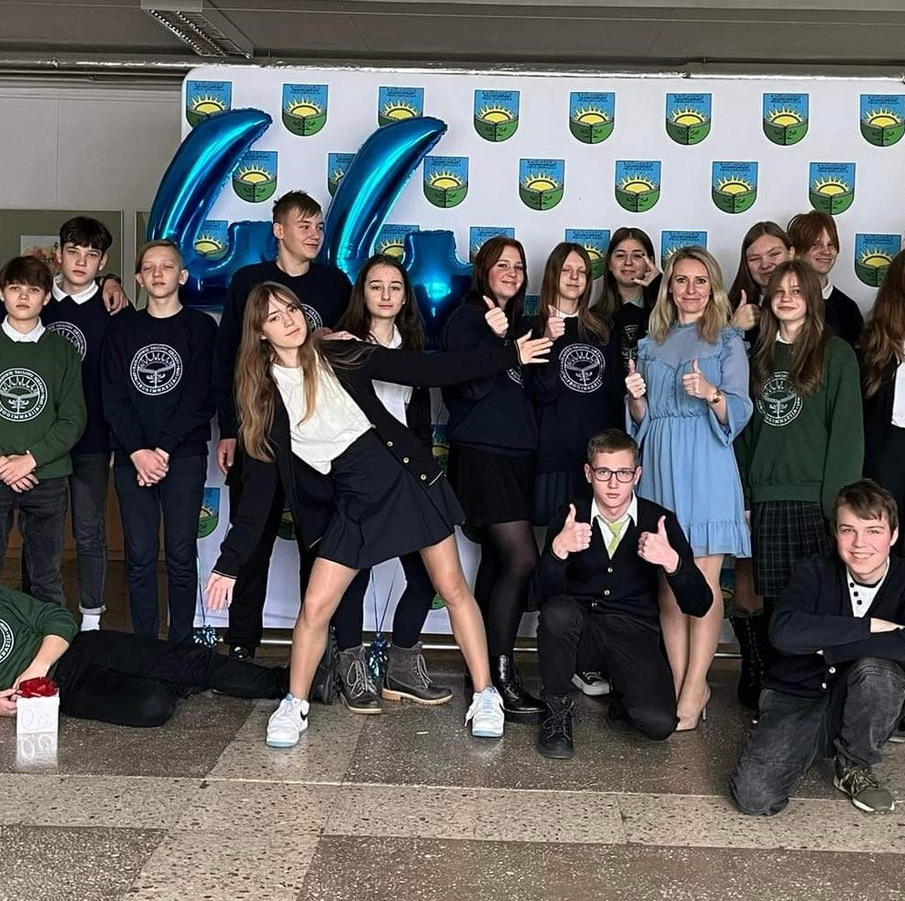
KULTŪRA

Slide 27
PAŽANGOS PLANAS
INFRASTRUKTŪRA
  Bendruomenės renginiams ir ekspozicijoms skirtos erdvės - Aulos įrengimas.
PRIEMONĖS
  Scenos įranga, garso įranga, vaizdo įranga, apšvietimo įranga, universalaus dizaino baldai ir kt.

Slide 28
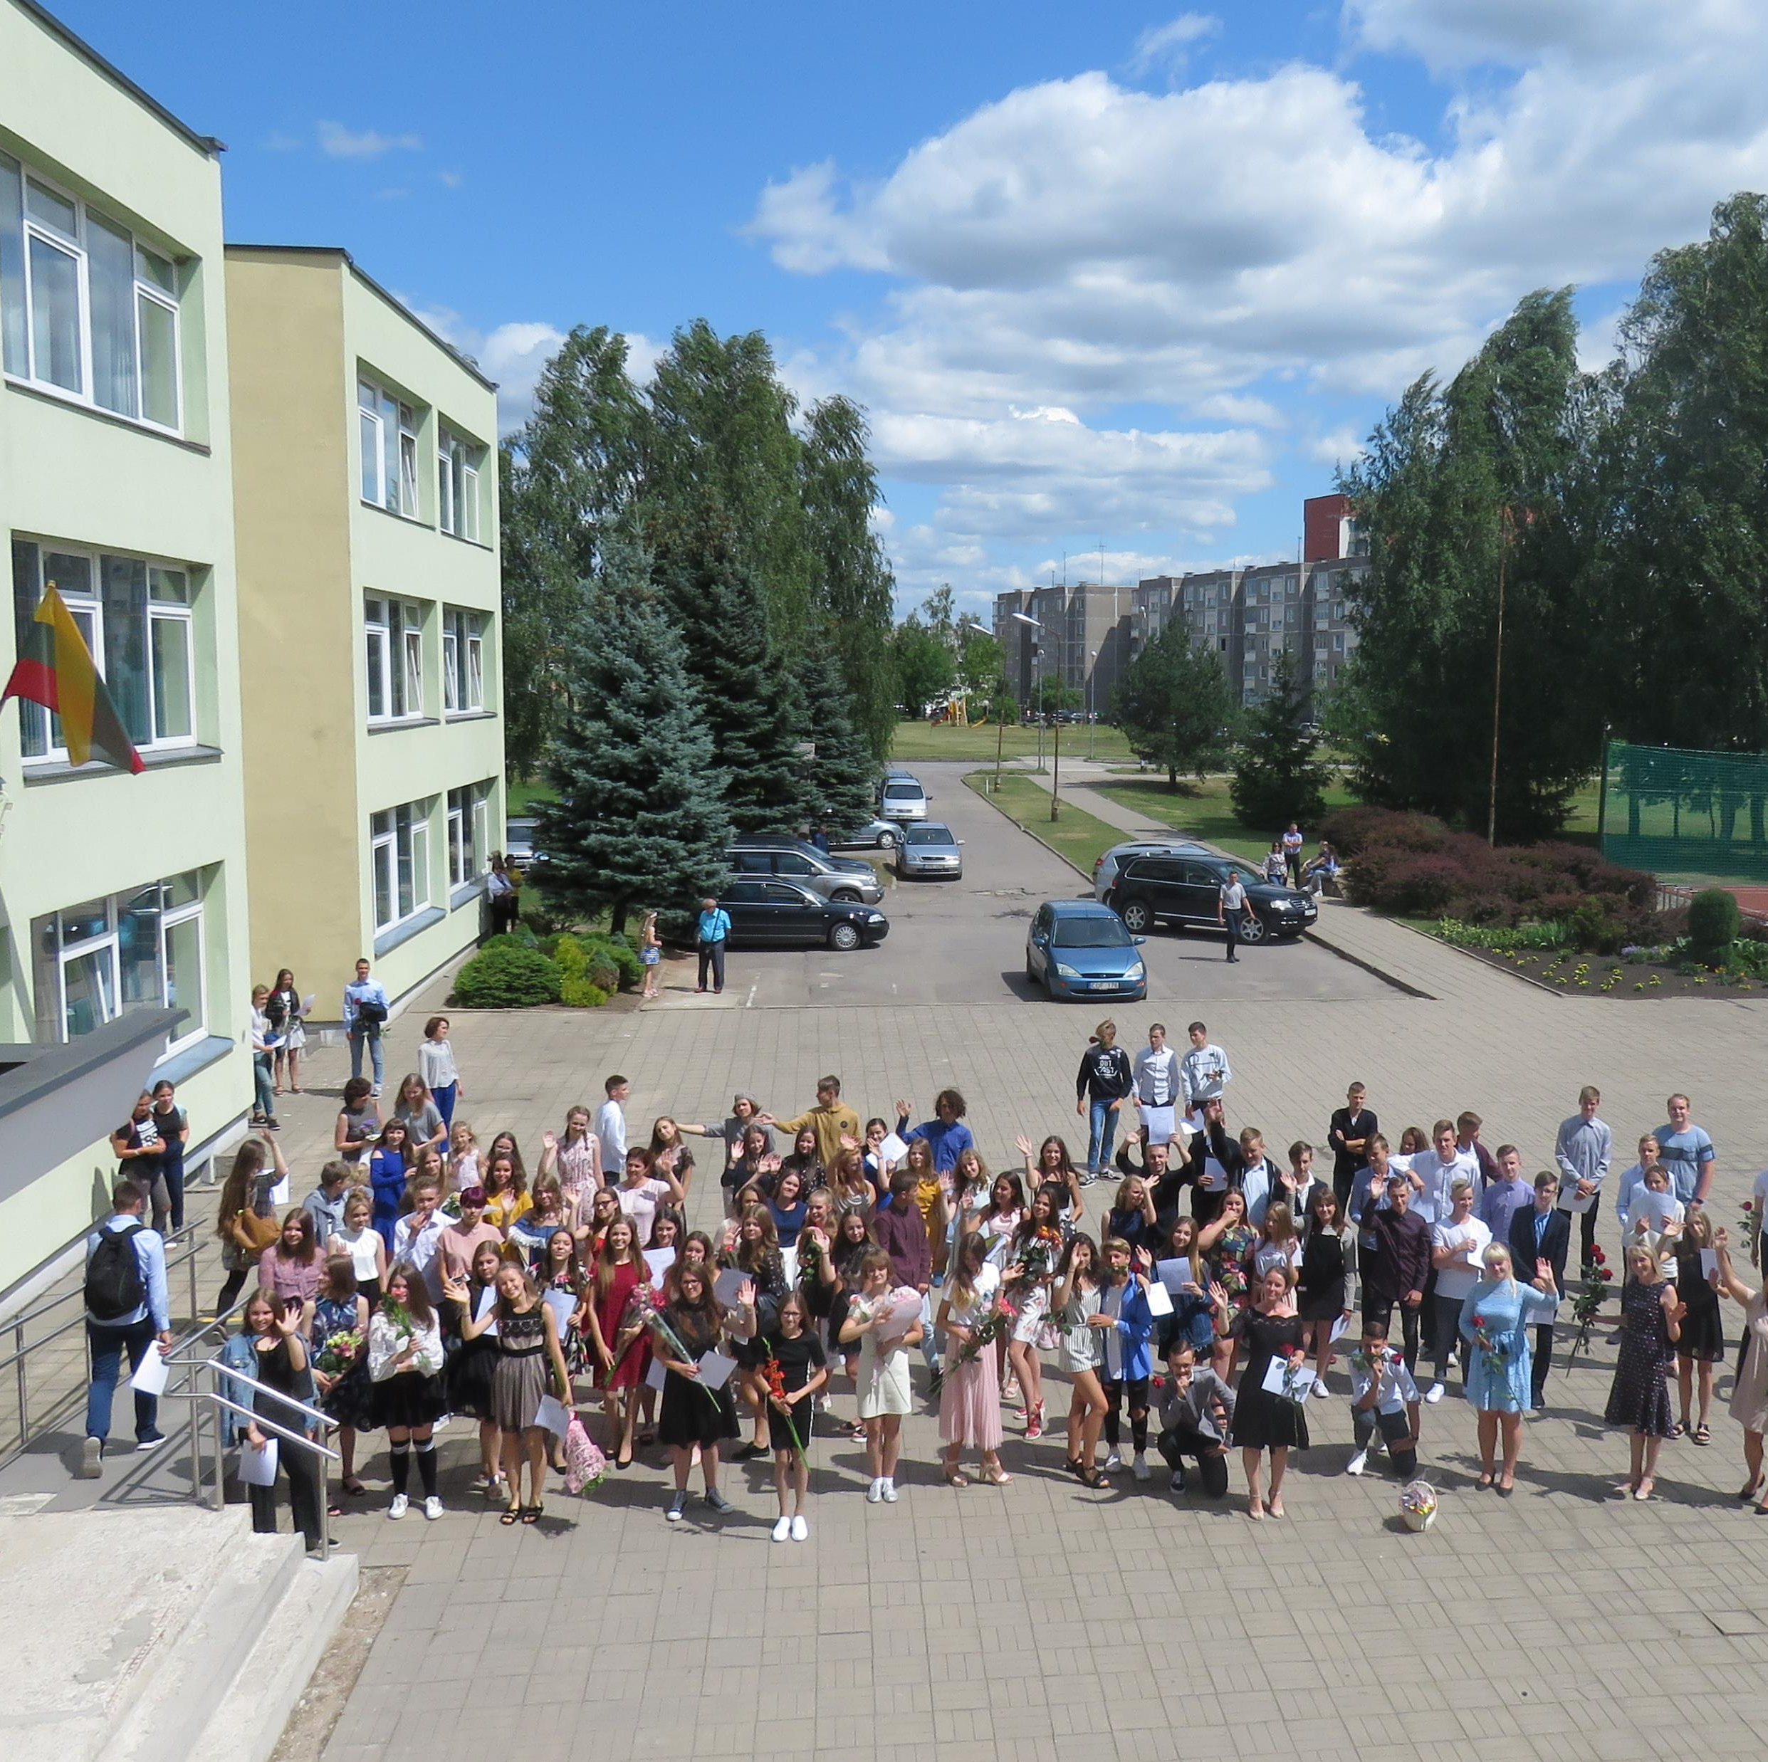
PROGIMNAZIJA – TVARI, ATVIRA,
INOVATYVI MOKYKLA KIEKVIENAM KAIŠIADORIŲ RAJONO SAVIVALDYBĖS
VAIKUI

Slide 29

TŪM programa
Kaišiadorių r. savivaldybėje: Kaišiadorių r. Rumšiškių Antano Baranausko gimnazija

Slide 30
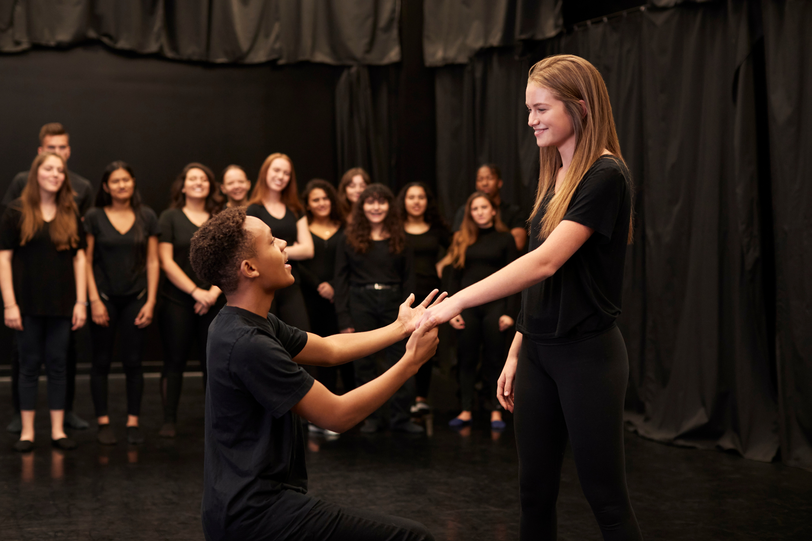
KULTŪRINIS UGDYMAS (KU)
Ką KU reiškia mokinių ir pedagogų ugdymo procesui/pamokai ir mokyklos kultūrai?
Kokie yra KU ugdymo iššūkiai?
Kaip fizinė mokyklos erdvė, mokytojai ir artimiausia aplinka yra „pasirengusi“ KU ugdymui?
KU programos, tinklaveika, integracija, pasitelkimas profesionalų, partnerių, infrastruktūra ...

Slide 31
KULTŪRINIŲ EDUKACINIŲ ERDVIŲ KŪRIMAS
Multifunkcinės aktų salės įrengimas (mažosios sporto salės pritaikymas kultūriniams renginiams) bei aprūpinimas įranga ir priemonėmis.
Dailės studijos įrengimas bei aprūpinimas įranga ir priemonėmis.
Muzikos studijos įrengimas bei aprūpinimas priemonėmis ir įranga.
Fizikos klasės/laboratorijos įrengimas b ei aprūpinimas priemonėmis ir baldais.
IT klasės įrengimas ir aprūpinimas priemonėmis, įranga.
Lauko erdvės pritaikymas kultūriniams renginiams (scenos įrengimas, infrastruktūros sutvarkymas) bei aprūpinimas lauko baldais ir inventoriumi.

Slide 32
MOKYMAI PEDAGOGINĖS BENDRUOMENĖS KULTŪRINEI KOMPETENCIJAI STIPRINTI
Kultūrinės kompetencijos ugdymas kaip integralus mokymosi procesas, stažuotės – 60 ak. val.
Kultūrinės edukacijos koordinatoriaus vaidmuo mokyklose, stažuotės – 60 ak. val.

Slide 33
ILGALAIKIŲ EDUKACINIŲ PROGRAMŲ KŪRIMAS IR ĮGYVENDINIMAS, INTEGRUOJANT FORMALŲJĮ IR NEFORMALŲJĮ ŠVIETIMĄ
Vizualinio mąstymo programos parengimas ir įgyvendinimas (Veiklos įgyvendinimo metu numatoma bendradarbiauti su menininkais, kultūros įstaigomis, muziejais. Kuriant programą pasitelkiami metodai, priemonės, organizuojamos išvykos)
Integruotos muzikos/IT/fizikos programos parengimas ir įgyvendinimas (Veiklos įgyvendinimo metu numatoma plėtoti bendrąsias, technologines, menines kompetencijas integruojant ir pritaikant fizikos, mikrovaldiklių programavimo bei muzikos žinias).
Teatro programos „Teatras–kūrybos laboratorija“ parengimas (Veiklos įgyvendinimo metu kuriama nauja programa 60 val./3 mėn., kuria taikoma menų integracija– lietuvių k., dailė, fotografija, kinas, šokis, judesio plastika, IT panaudojimas ir įgyvendinimas).
Jaunųjų kūrėjų ugdymo programos parengimas ir įgyvendinimas (Veiklos įgyvendinimo metu numatomi susitikimai su rašytojais, bendradarbiavimas su muziejais, M. Mažvydo biblioteka, V. Daunio klasė, J. Aisčio muziejumi, LLBM ir pan. Bus suformuota kultūrinė aplinka, sustiprės kultūrinio ugdymo tradicijos).

Slide 34
KULTŪRINIO UGDYMO KOORDINATORIAUS STEIGIMAS
Kultūrinio ugdymo srities koordinatorius (1 etatas) koordinuos šios srities veiklų įgyvendinimą, kultūrinių programų parengimą ir įgyvendinimą, rajono mokyklų bendradarbiavimą, gerosios praktikos sklaidą, pedagoginių darbuotojų kompetencijų tobulinimą, bendradarbiavimą su kitomis įstaigomis, rėmėjais, bendradarbiaus su kitų sričių koordinatoriais, vykdys rodiklių įgyvendinimo stebėseną, rengs savo srities pažangos plano įgyvendinimo ataskaitas, rūpinsis rajone įrengtų edukacinių erdvių įveiklinimu.

Slide 35


TŪM programa
Kaišiadorių r. savivaldybėje: Kaišiadorių Algirdo Brazausko gimnazija

Slide 36
STEAM TINKLAVEIKA
Tikslas. Sukurti šiuolaikiškas ugdymo(si) sąlygas, kuriose mokytojai profesionaliai veikdami kartu, darys tiesioginį poveikį mokinių pasiekimų gerinimui.
1 uždavinys. Pagerinti dalyvaujančių programoje mokyklų STEAM mokslų aplinkas praktinio ugdymo turinio įgyvendinimui ir įsteigti tinklaveikos principu veikiantį STEAM centrą Kaišiadorių Algirdo Brazausko gimnazijoje.

Slide 37



Slide 38
STEAM ugdymo kryptis – tai gamtos mokslai, technologijos, inžinerija, menai ir matematika. Mokymas (asis) vyksta per tyrimus, eksperimentus, stebėjimus, programavimą, robotiką, verslumą ir lyderystę ir pan.

Slide 39
STEAM VEIKLOS
STEAM koordinacinio centro Kaišiadorių Algirdo Brazausko gimnazijoje įkūrimas.
Kaišiadorių Algirdo Brazausko gimnazija (STEAM mokslų praktinio ugdymo turinio įgyvendinimą savivaldybėje koordinuojanti mokykla)
Notes:
STEAM centras veiks tinklaveikos principu koordinuodamas STEAM mokslų praktinio ugdymo turinio įgyvendinimą savivaldybėje ir STEAM mokslų mokytojų kvalifikacijos tobulinimą savivaldybės mokyklose.
Pagrindiniai veiklos principai:
koordinuojamas STEAM mokslų praktinio mokymo pamokų (laboratorinių, praktikos darbų, išvykų į mokslo įstaigas, gamtą ir pan.) aprašymų rengimas, mokymo priemonių komplektavimas įtraukiant rajono STEAM mokytojus;
koordinuotas rajono STEAM mokytojų kvalifikacijos tobulinimas ir dalijimosi patirtimi organizavimas;
pamokų sukurtuose STEAM laboratorijose, kabinetuose (rajono 9–12 klasių mokiniams – Kaišiadorių Algirdo Brazausko gimnazijoje, rajono 5–8 klasių mokiniams – Kaišiadorių Vaclovo Giržado progimnazijoje, Kaišiadorių r. Rumšiškių Antano Baranausko gimnazijoje, Kaišiadorių r. Žiežmarių gimnazijoje) vedimas, stebėjimas, aptarimas;
nuolatinis STEAM laboratorijų, kabinetų papildymas medžiagomis, atsižvelgiant į parengtus praktinio mokymo pamokų aprašymus
įrengtos specializuotos laboratorijos, STEAM mokslų kabinetai ir aprūpinami reikiama įranga ir priemonėmis;
specializuotose STEAM laboratorijoje praktinius darbus atliks Kaišiadorių Algirdo Brazausko gimnazijos mokiniai, bei kitų gimnazijų ir mokyklų 9-12 klasių mokiniai pagal mokytojų iš anksto su STEAM centro koordinatoriumi ir/ar metodininku suderintą praktinių darbų tematiką ir grafiką;
Kaišiadorių Algirdo Brazausko gimnazijoje atliekami aukštesnio lygio laboratorinės įrangos, specializuotų laboratorijų reikalaujantys praktiniai darbai.

Slide 40
STEAM INFRASTRUKTŪROS KŪRIMAS
Specializuotos biologijos, chemijos, biochemijos laboratorijos įrengimas ir aprūpinimas įranga ir mokymo priemonėmis (baldai, įranga, priemonės)
STEAM kabinetų modernizavimas ir aprūpinimas įranga ir mokymo priemonėmis
Modeliavimo-robotikos laboratorijos įrengimas ir aprūpinimas įranga ir mokymo priemonėmis (baldai, įranga, priemonės)
Maisto gamybos technologijos kabineto įrengimas ir aprūpinimas įranga ir mokymo priemonėmis
Bendros STEAM erdvės individualiam mokinių darbui ir prezentacijai įrengimas

Slide 41
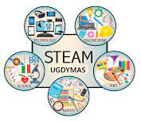
STEAM KOMPETENCIJŲ TOBULINIMAS
Mokyklos vadovų ir pedagoginių darbuotojų STEAM mokymai, stažuotės STEAM centruose, ugdymo įstaigose Lietuvoje ir užsienyje
STEAM dalykų mokytojų kompetencijų tobulinimas
STEAM veiklų koordinatorių pareigybių (1,5 etato) steigimas Kaišiadorių Algirdo Brazausko gimnazijoje

Slide 42
STEAM VEIKLOS
Mokymo priemonių STEAM mokslų praktinėms veikloms (laboratoriniams, praktiniams ir tiriamiesiems darbams) organizuoti įsigijimas
STEAM mokslų neformaliojo švietimo sistema – akademijos plėtojimas bendradarbiaujant su KTU ir kitais universitetais, kolegijomis Kaišiadorių Algirdo Brazausko gimnazijoje
KTU gimnazijos klasės veiklos plano parengimas ir įgyvendinimas Kaišiadorių Algirdo Brazausko gimnazijoje

Slide 43

PARTNERIAI
Planuojamos veiklos:
STEAM mokslų praktinio ugdymo turinio įgyvendinimas KTU bazėje KTU universitetinių klasių mokiniams
Chemijos laboratorinių darbų aprašų parengimas ir priemonių rinkinių komplektavimas.
KTU Jaunųjų kompiuterininkų mokyklos (neformalios švietimo programos) įgyvendinimas Algirdo Brazausko ir Kaišiadorių savivaldybės mokiniams
Steam mokslų paskaitos KTU Kaišiadorių savivaldybės mokiniams
STEAM mokslų mokytojų kvalifikacijos tobulinimo renginiai KTU
KTU konsultuos kaip organizuoti aukščiau nurodytas veiklas

Slide 44
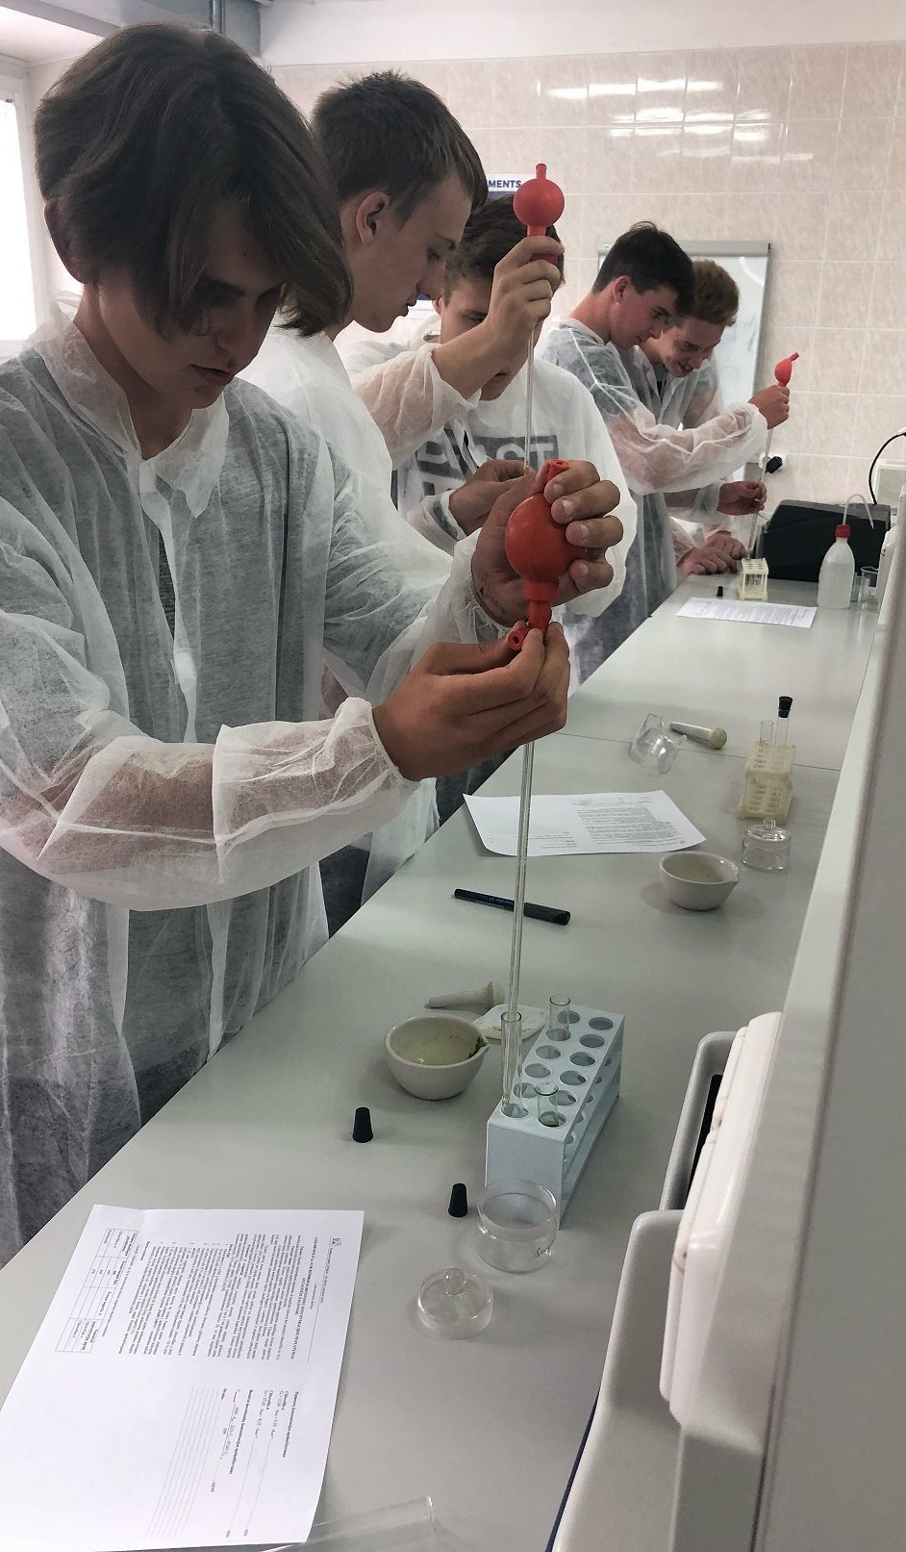
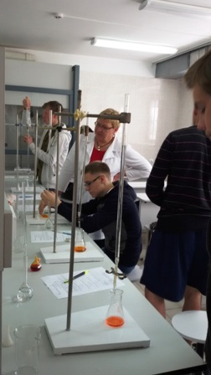
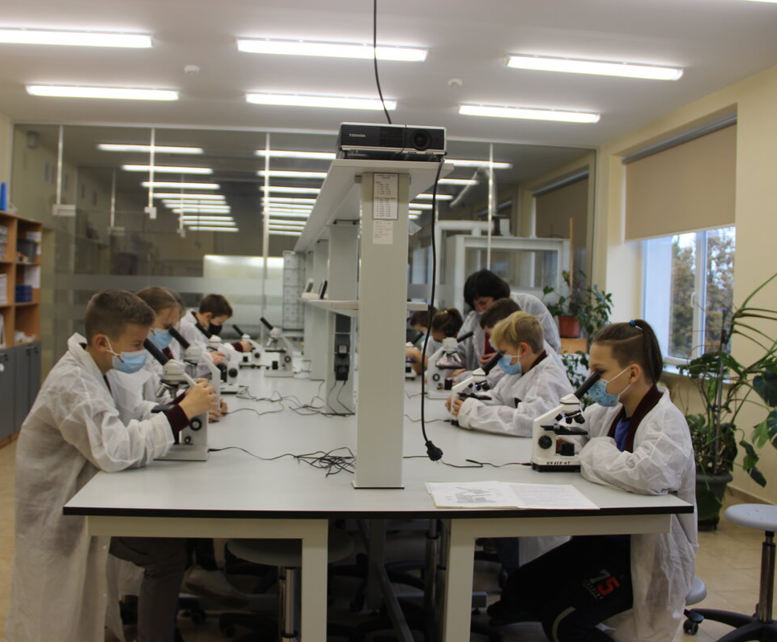
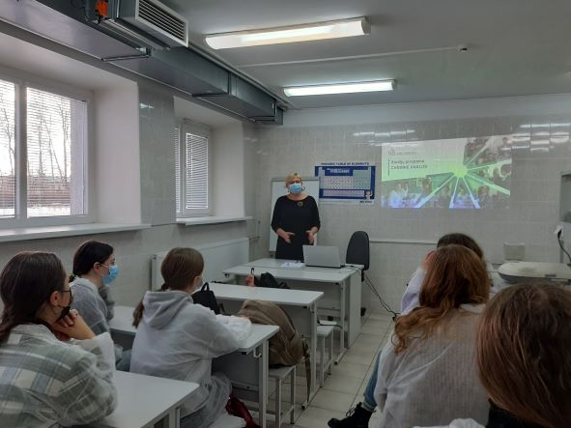

Slide 45
SAVIVALDYBĖS PAŽANGOS PLANO REZULTATAI. PRIVALOMI RODIKLIAI
Rodiklis | Pradinė reikšmė | Siekiama reikšmė įgyvendinus pažangos planą
Pagrindinio ugdymo pasiekimų patikrinimo metu bent pagrindinį lietuvių kalbos mokymosi pasiekimų lygį pasiekusių mokinių dalis (proc.): pagrindinio ugdymo pasiekimų lygį pasiekusių mokinių dalis, kai skaičiuojama 6–10 balų pagrindinio ugdymo pasiekimų lygį pasiekusių mokinių dalis, kai skaičiuojama 7–10 balų | 2021-2022 m. m. 71,58 | 73
Pagrindinio ugdymo pasiekimų patikrinimo metu bent pagrindinį matematikos mokymosi pasiekimų lygį pasiekusių mokinių dalis (proc.) pagrindinio ugdymo pasiekimų lygį pasiekusių mokinių dalis, kai skaičiuojama 6–10 balų pagrindinio ugdymo pasiekimų lygį pasiekusių mokinių dalis, kai skaičiuojama 7–10 balų | 2021-2022 m. m. 22,84 | 37,84
Bendrojo ugdymo mokyklų 1–8 klasių komplektų, kurie yra jungtiniai, dalis (proc.) | 3,67 (2020-2021 m. m.) 2,78 (2021-2022 m. m.) | 2,75
Vienai sąlyginei mokytojo pareigybei tenkančių mokinių skaičius bendrojo ugdymo mokyklose | 11,40 (2020-2021 m. m.) 11,36 (2021-2022 m. m. | 12,00

Slide 46
SAVIVALDYBĖS PAŽANGOS PLANO REZULTATAI. PASIRENKAMIEJI RODIKLIAI
Rodiklio pavadinimas | Pradinė reikšmė | Siekiama reikšmė įgyvendinus pažangos planą
Mokinių, turinčių specialiųjų ugdymosi poreikių, ugdomų integruotai bendrosios paskirties mokyklose, dalis (proc.) | 19,47 (2020-2021 m. m.) 20,07 (2021-2022 m. m. | 20,11
Tris ir daugiau valstybinių brandos egzaminų išlaikiusių abiturientų dalis (proc.) | 49,61 (2020-201 m. m.) 51,00 (2021-2022 m. m.) | 51,2
Neformaliojo švietimo veikloje dalyvaujančių mokinių dalis (proc.) | 53,06 (2020-2021 m. m.) 67,88 (2021-2022 m. m.) | 67,90

Slide 47
SAVIVALDYBĖS PAŽANGOS PLANO REZULTATAI. PAPILDOMI RODIKLIAI
Rodiklio pavadinimas ir aprašymas (kaip šio plano priedą reikia pateikti unikalių rodiklių lenteles) | Pradinė reikšmė | Siekiama reikšmė įgyvendinus pažangos planą
Tinklaveika grįstų parengtų ir įgyvendintų ilgalaikių kultūrinio ugdymo projektų/programų, stiprinančių mokytojų ir mokinių kompetencijas ir kultūrinio ugdymo tradicijas, skaičius | 0 | 4,00
Vadovų, mokytojų ir švietimo pagalbos specialistų, dalyvaujančių lyderystės mokymuose, dalis (proc.) | 33 | 50,00
Mokymuose dalyvavusių mokytojų, diegiančių universalaus dizaino principus, dalis (proc.) | 0 | 30,00
NMPP (matematikos, skaitymo) 4 kl. mokinių rezultato procentais vidurkis (proc.) | Matematika (2022 m.) – 55,4 Skaitymas (2022 m.) – 51,7 | Matematika – 56,0 Skaitymas – 53,0
NMPP (matematikos, skaitymo) 8 kl. mokinių rezultato procentais vidurkis (proc.) | Matematika (2022 m.) – 35,0 Skaitymas (2022 m.) – 66,0 | Matematika – 36,0 Skaitymas – 67,0
STEAM mokslų (matematikos, chemijos, fizikos) mokinių, išlaikiusių valstybinius brandos egzaminus, vidutinio balo vidurkis (balais) | Matematika (2021 m.) – 28,1 /19 Chemija (2021 m.) – 46,2/49,57 Fizika (2021 m.) – 31,2/42,2 | Matematika – 29,0 Chemija – 47,0 Fizika – 32,0
1

Slide 48
Kelias tvarumo link nėra vien tiesus greitkelis į tikslą, jame pasitaiko ir kryžkelių...

Slide 49
AČIŪ

